Slide 1
Тема «Синтаксис » Повторение и обобщение (урок-соревнование)
Я изучаю связи слов И знаю их предназначение. Я вам всегда помочь готов Из слов построить предложение. Его строенье я постиг И форму словосочетания. И в строе речи каждый сдвиг Я не оставлю без внимания.
(П. Чесноков)

Slide 2
1. Этап - разминка «Теория»
Какие виды предложений по цели высказывания вы знаете?
Главные члены предложения – это…
Что такое предложение?
1 команда
2 команда
Второстепенные члены предложения – это…
Простое предложение – это…
Сложное предложение – это…

Slide 3
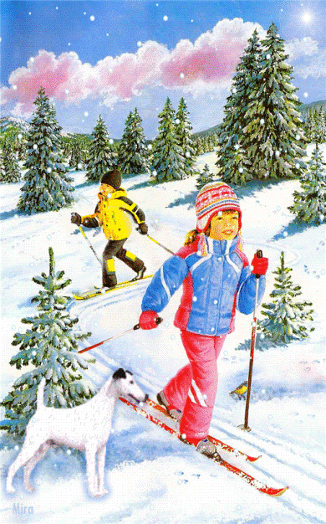
2. Этап «Практика»
Измените предложения, сделав их побудительными, запишите их, выделив грамматическую основу.
1 команда
Петя догоняет Машу.
Петя, догоняй Машу!
2 команда
Маша ускоряется к финишу.
Маша, ускоряйся к финишу!

Slide 4
2. 1. Этап «Практика»
1 команда
Лесные зайцы (именное),
по ночам кормятся (глагольное),
кормятся корой (глагольное),
корой деревьев (именное).
2 команда
За ночь прокладывают (глагольное),
прокладывают по снегу(глагольное), прокладывают след (глагольное), глубокий след (именное).

Slide 5
2. 2. Этап «Практика»
Зима - прекрасное время года.
Вся земля устилается пушистым ковром, а деревья одеваются в белоснежные шубы.
Взрослые и дети выходят на прогулку, чтобы полюбоваться красотами зимы.

Slide 6
Физкультминутка

Slide 7
2. 3. Этап «Практика»
Зима – лучшее время года.
Легкие снежинки медленно опускаются на землю, устилают ее пушистым ковром. Сказочным становится все вокруг: деревья, скамейки, дома. Друзья играют в снежки, а я им кричу: «Ребята, с первым снегом вас!».
Вся природа чудесно преображается, когда падает снег.

Slide 8
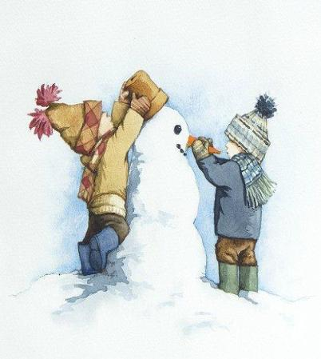
2.4 . Этап «Практика»
1 команда
2 команда

Slide 9
2.5 Этап «Практика»
1 команда:
а) Поезда сообщают: жители села проходят редко.
б) Бл…стят на со…нце глубокие сугробы скрылись (подо)льдом б…льшие реки и маленькие р…чонки.
(И. Соколов-Микитов)
2 команда:
а) Маша шла по тропинке, которая вела в парк и думала о маме.
б) Пискнула т…хонько л…сная мыш… проб…жала по снегу и скрылась (под)пнем в сугробе.
(И. Соколов –Микитов)

Slide 10
«Домашнее здание»
Подобрать небольшой текст с разными пунктограммами.
Составить предложения с прямой речью, вводными словами на тему «Зимние каникулы».
Придумать небольшой рассказ на тему «Знаки препинания».

